Slide 1
Кейс – технология
Подготовила: старший воспитатель
Киселева Мария Ивановна
МБДОУ детский сад №27 «Чароит»

Slide 2
Впервые работа с кейсами в рамках учебного процесса была реализована в Гарвардской школе бизнеса в 1908 г. В России данная технология стала внедряться лишь последние 3-4 года.
Историческая справка

Slide 3
casus (лат.)– запутанный необычный случай;
case (анг.) – портфель, чемоданчик.

Slide 4
Кейс-технология – это общее название технологий обучения, представляющих собой методы анализа ситуаций.
Кейс-технология – это интерактивная технология для краткосрочного обучения , на основе реальных или вымышленных ситуаций, направленная не столько на освоение знаний, сколько на формирование у слушателей новых качеств и умений.

Slide 5
Методы кейс - технологии
- Метод инцидента;
- Метод ситуационно-ролевых игр;
- Метод разбора деловой корреспонденции;
- Игровое проектирование;
- Метод дискуссии.
- Метод ситуационного анализа (метод анализа конкретных ситуаций, ситуационные задачи и упражнения, кейс-стади, фото-кейсы, кейс-иллюстрации);

Slide 6
Метод инцидентов
В центре внимания находится процесс получения информации.
Цель метода — поиск информации самим учеником, и – как следствие – обучение его работе с необходимой информацией, ее сбором, систематизацией и анализом

Slide 7
Ситуационно-ролевая игра
Цель - в виде инсценировки создать перед аудиторией правдивую историческую, правовую, социально-психологическую ситуацию и затем дать возможность оценить поступки и поведение участников игры.
Одна из разновидностей метода инсценировки — ролевая игра.

Slide 8
Метод разбора деловой корреспонденции
Метод основан на работе с документами и бумагами, относящимися к той или иной организации, ситуации, проблеме.
Учащиеся получают от преподавателя папки с одинаковым набором документов, в зависимости от темы и предмета.
Цель ученика — занять позицию человека, ответственного за работу с «входящими документами», и справиться со всеми задачами, которые она подразумевает.

Slide 9
Игровое проектирование
Цель — процесс создания или совершенствования проектов.
Участников занятия можно разбить на группы, каждая из которых будет разрабатывать свой проект.
Игровое проектирование может включать проекты разного типа: исследовательский, поисковый, творческий, аналитический, прогностический.

Slide 10
Метод дискуссии
Дискуссия — обмен мнениями по какому-либо вопросу в соответствии с более или менее определёнными правилами процедуры.
К интенсивным технологиям обучения относятся групповые и межгрупповые дискуссии.

Slide 11
Метод ситуационного анализа (метод анализа конкретных ситуаций, ситуационные задачи и упражнения, кейс-стади, фото-кейсы, кейс-иллюстрации).
Кейс-иллюстрация – это иллюстрация, которая используется для рассмотрения проблемной ситуации. Целью работы с ней является разбор сути проблемы, анализ возможных решений и выбор лучшего из них.
Кейс-стади – техника…, использующая описание реальных экономических, социальных и педагогических ситуаций (от англ. case — «случай»)
это письменное описание какой-то конкретной реальной ситуации анализ проблемы, позволяющий разобраться в ее сути, предложить возможные решения и выбрать лучшее из них

Slide 12
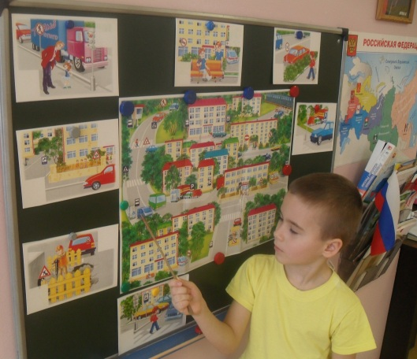
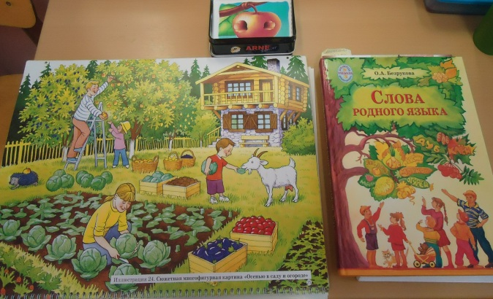
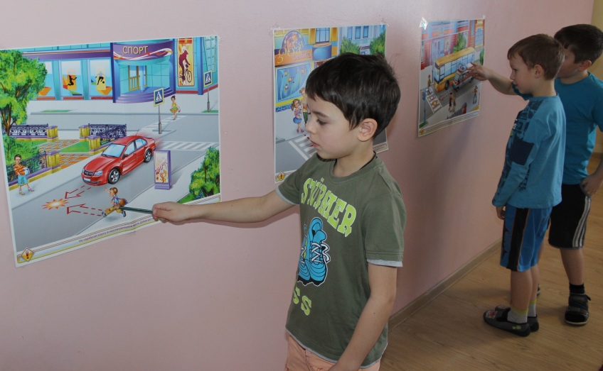

Slide 13
Для чего нужен кейс?
Кейс дает возможность приблизиться к практике, встать на позицию человека, реально принимающего решения, учиться на ошибках других.

Slide 14
Метод "Case study" относится к одному из "продвинутых" активных методов.
Метод имеет свои сильные стороны, к которым можно отнести:
возможность работы группы на едином проблемном поле;
использование структурированной информации, снижающей степень неопределенности в условиях лимита времени;
использование принципов проблемного обучения;
возможность получения учащимися не только знания, но и глубокого понимания теоретических концепций;
возможность создания новых продуктивных моделей деятельности;
выработки навыков простейших обобщений.

Slide 15
По действующим субъектам кейса:
личностные кейсы, в которых действуют конкретные личности: менеджеры, политики, руководители;
организационно-институциональные кейсы отличаются тем, что в них действуют организации, предприятия, их подразделения;
многосубъектные кейсы обычно включают в себя несколько действующих субъектов.

Slide 16
По наличию сюжета:
сюжетные кейсы обычно содержат рассказ о произошедших событиях, включают действия лиц и организаций;
бессюжетные кейсы, как правило, прячут сюжет, потому что четкое изложение сюжета в значительной степени раскрывает решение. Внешне они представляют собой совокупность статистических материалов, расчетов, выкладок, которые должны помочь диагностике ситуации, восстановлению сюжета.

Slide 17
По временной последовательности материала:
кейсы с естественной временной последовательностью событий (от прошлого к настоящему) позволяют хорошо выявлять причинно-следственные связи.
кейсы-воспоминания характеризуются тем, что время в них прокручивается назад: герои что-то вспоминают, сами воспоминания отрывочны, часто несистемные, фрагментарны, что затрудняет восстановление временных цепочек. По сути дела анализ кейса сводится к реконструкции ситуации, её осмыслению в аспекте той или иной познавательной парадигмы.
прогностические кейсы, представляя описание событий недавнего прошлого и настоящего, ставят задачу выработать наилучший вариант (сценарии) развития ситуации.

Slide 18
По объему:
мини-кейс
кейс средних размеров
макро-кейс

Slide 19
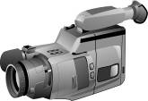
Виды кейсов
Печатный кейс (может содержать графики, таблицы, диаграммы, иллюстрации, что делает его более наглядным).
Мультимедиа - кейс (наиболее популярный в последнее время, но зависит от технического оснащения ).
Видео кейс (может содержать фильм, аудио и видео материалы. Его минус - ограничена возможность многократного просмотра → искажение информации и ошибки).

Slide 20
Что может содержать кейс?
Текстовый материал – интервью, статьи и художественные тексты (или их фрагменты)
Иллюстративный материл – фотографии, диаграммы, таблицы, фильмы, аудиозаписи

Slide 21
Содержание кейса
текстовые документы
Аудио-
видео-фрагменты
Подборка
иллюстративных материалов
Сценарии взаимодействия
взрослого с ребенком

Slide 22
Как разработать “кейс”?
Ряд типовых шагов для создания Кейса:
1. Определение темы и вопроса исследования;
2. Выбор объекта исследования – «конкретной ситуации»;
3. Определение контекста;
4. Планирование кейс-исследования, проведение сбора материала и анализа материала;
5. Поиск решений, обсуждение возможных сценариев дальнейшего развития ситуации;
6. Описание и редактирование кейса;
7. Формулирование вопроса для дальнейшего обсуждения ситуации.

Slide 23
Как написать хороший “кейс”?
Структура кейса:
название (интригующее, проблемное)
контекст (значимые данные об окружающих (внешних) факторах которые помогают понять и интерпретировать кейс);
случай (это определенная вещь которая нас интересует и как она связана с главным вопросом исследования);
факты (объективная информация (статистика, отрывки из документов, результаты анкетирования, экспертные мнения, фото и пр.));
решения (вариативная часть кейса которая может содержать рефлексию, комментарии, сценарий).

Slide 24
Что не является «кейсом»?
Хью МакЛин выделяет три признака:
Не актуальный и не вызывающий интереса материал (отсутствие загадки, отсутствие вопроса, отсутствие противоречия)
Материал в котором отсутствует изложения контекста
Отсутствие в описании материала определенных живых элементов: истории, интервью.

Slide 25
ВЫВОД
Практически любой преподаватель, который захочет внедрять кейс-технологии, сможет это сделать вполне профессионально, изучив специальную литературу, пройдя тренинг и имея на руках учебные ситуации. Однако выбор в пользу применения интерактивных технологий обучения не должен стать самоцелью: ведь каждая из названных технологий ситуационного анализа должна быть внедрена с учётом учебных целей и задач, особенностей учебной группы, их интересов и потребностей, уровня компетентности, регламента и многих других факторов, определяющих возможности внедрения кейс-технологий, их подготовки и проведения.

Slide 26
И в заключение…
И всякий из нас, кто предполагает, что может руководить другими, должен постоянно и напряженно учиться.
А. В. Луначарский

